Slide 1
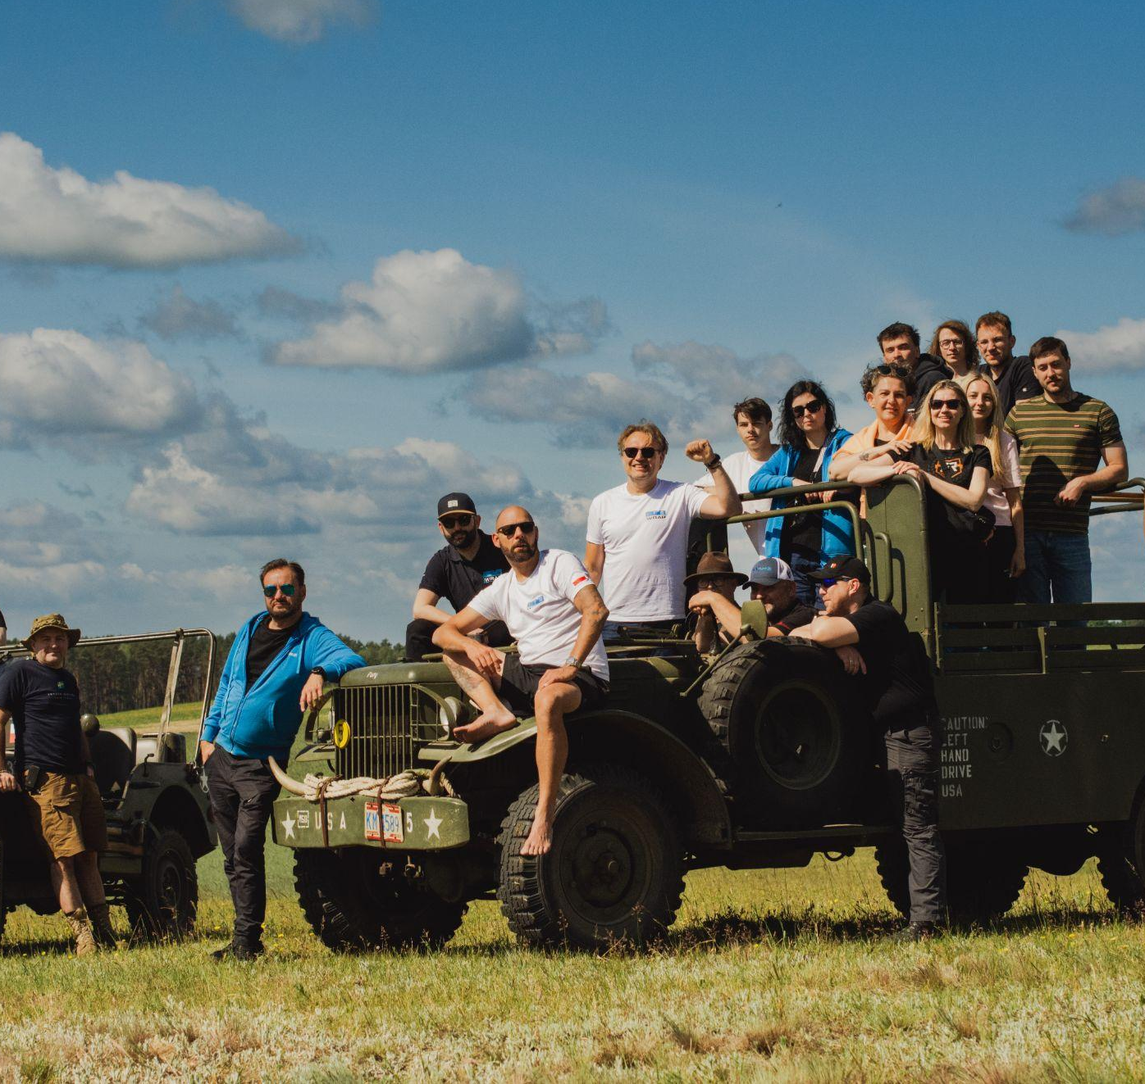


Oferta integracji dla {{nazwa firmy}}
Dworek Dębogóra, sale eventowe i domki Krovacja
jeden kompleks, wiele możliwości.
www.debogora.pl

